Slide 1



Micrositio Rendición de Cuentas
I Trimestre– Enero a marzo 2026

Slide 2


Comportamiento
de la población
I Trimestre– Enero a marzo 2026

Slide 3


Comportamiento Población Total Marzo 2026
0,66% (1,446)
Aumento de población en comparación al mes de febrero 2026
0,14% (662)
Aumento total comparado con febrero 2026

Slide 4
Informe
de Afiliados
I Trimestre– Enero a marzo 2026

Slide 5

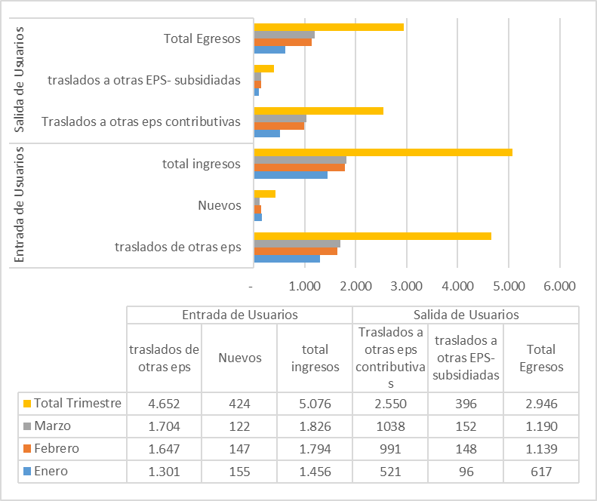
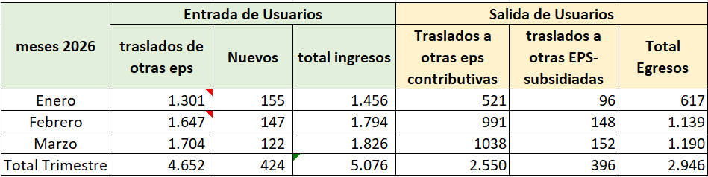


Ingresos
Y Egresos
1 trimestre 2026

Slide 6
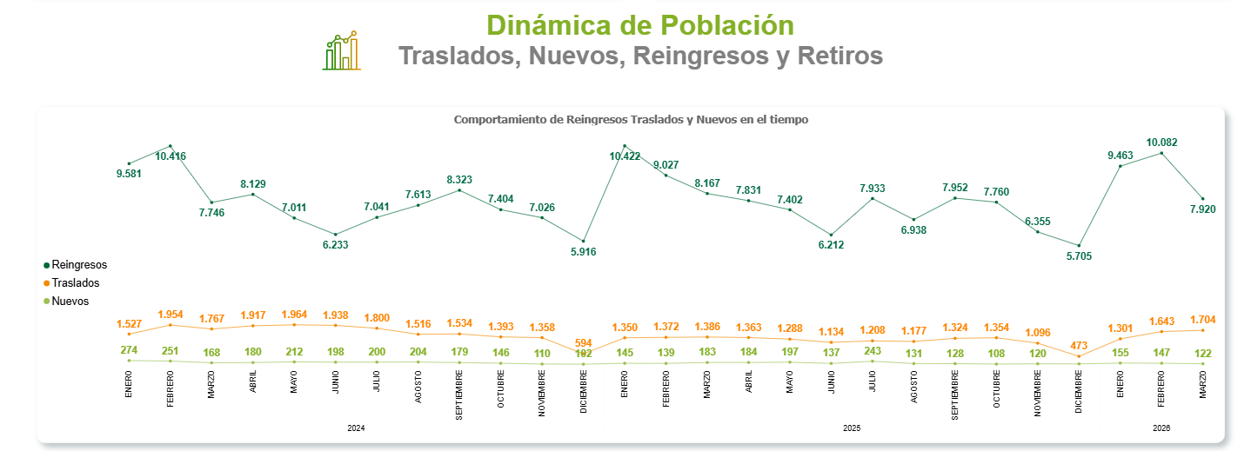

Slide 7
Indicadores de
Sistema de Gestión de la Calidad
I Trimestre– Enero a marzo 2026

Slide 8

Para consultar los indicadores de Gestión del Sistema Obligatorio de Garantía de la Calidad de nuestra entidad:
Consulta en el siguiente link
https://epsdelagente.com.co/Indicadores-de-gestion/

Slide 9

Consulta especializada se puede consulta en el siguiente link
https://epsdelagente.com.co/oportunidad-de-citas/

Slide 10
Red de
Prestadores
I Trimestre– Enero a marzo 2026

Slide 11

Para consultar la Red de Prestadores consulta en el siguiente link
https://epsdelagente.com.co/personas/directorio-red-de-prestadores-eps/

Slide 12
Canal de
Atención
Presencial
I Trimestre– Enero a marzo 2026

Slide 13
Regional Valle
Participación Total por Oficina/ Punto de Atención al Usuario
SEDES | Ene | Feb | Mar | Total
Centro | 2.783 | 3.006 | 3.087 | 8876
Palmira | 1.354 | 1.879 | 1.683 | 4916
B/ventura | 1.053 | 844 | 1.131 | 3028
Yumbo | 874 | 946 | 1.206 | 3026
Cámbulos | 974 | 886 | 1.109 | 2969
Jamundí | 521 | 880 | 857 | 2258
La Base | 535 | 696 | 744 | 1975
Río Cauca | 573 | 580 | 632 | 1785
Norte | 359 | 435 | 490 | 1284
PCE | 324 | 445 | 385 | 1154
Emcali | 277 | 270 | 343 | 890
TOTAL | 9.627 | 10.867 | 11.667 | 32.161
28%
Centro
15%
Palmira
*Cantidad de atenciones realizadas por Oficina / Punto de Atención al Usuario.
9%
B/tura

Slide 14
Regional Risaralda
Participación Total por Oficina/ Punto de Atención al Usuario.
SEDES | Ene | Feb | Mar | Total
Pereira | 785 | 1.113 | 964 | 2.862
Santuario | 552 | 683 | 717 | 1.952
La Celia | 604 | 663 | 602 | 1.869
Dosquebradas | 527 | 557 | 544 | 1.628
Apía | 606 | 502 | 426 | 1.534
TOTAL | 3.074 | 3.518 | 3.253 | 9.845
29%
Pereira
20%
Santuario
*Cantidad de atenciones realizadas por Oficina / Punto de Atención al Usuario.
19%
La Celia

Slide 15
Canal de
Atención
Telefónico
I Trimestre– Enero a marzo 2026

Slide 16
Comparativos
Tiempos de Atención
Periodo 2026
Campaña | Ene | Feb | Mar
Recibidas | 25.153 | 22.085 | 22.108
Atendidas | 24.312 | 21.673 | 21.686
Nivel atención | 96,66% | 98,13% | 98,09%
% Atendidas 0 a 20 sg. | 75,20% | 84,82% | 83,83%
% Atendidas 21 a 40 sg. | 3,61% | 2,41% | 3,18%
% Atendidas 41 a 60 sg. | 2,83% | 2,03% | 2,34%
% Atendidas 61 a 80 sg. | 2,33% | 1,63% | 1,67%
% Atendidas 81 a 100 sg. | 1,89% | 1,33% | 1,39%
% Atendidas 101 a 120 sg. | 1,82% | 0,95% | 1,05%
% Atendidas > 121 sg. | 8,97% | 4,96% | 4,63%

Slide 17
Satisfacción
Del Usuario
I Trimestre– Enero a marzo 2026

Slide 18
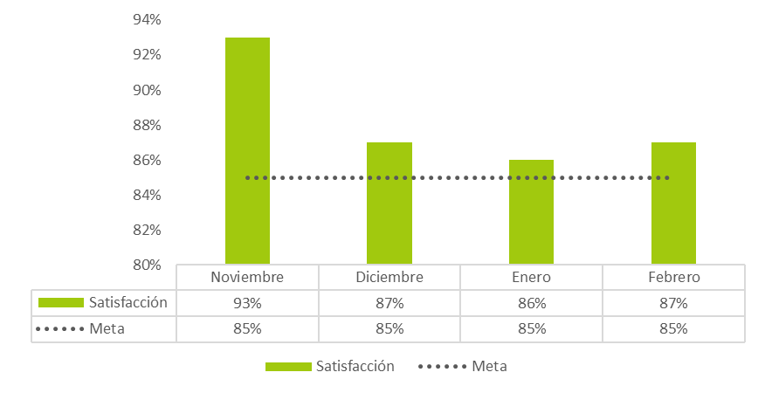
La satisfacción general se mantuvo por encima de la meta del 85% en todos los meses analizados. Aunque se observa una disminución de 93% en noviembre a 86% en enero, en febrero hay una ligera recuperación a 87%, lo que refleja un desempeño estable y cumplimiento sostenido del objetivo

Slide 19


